Slide 1
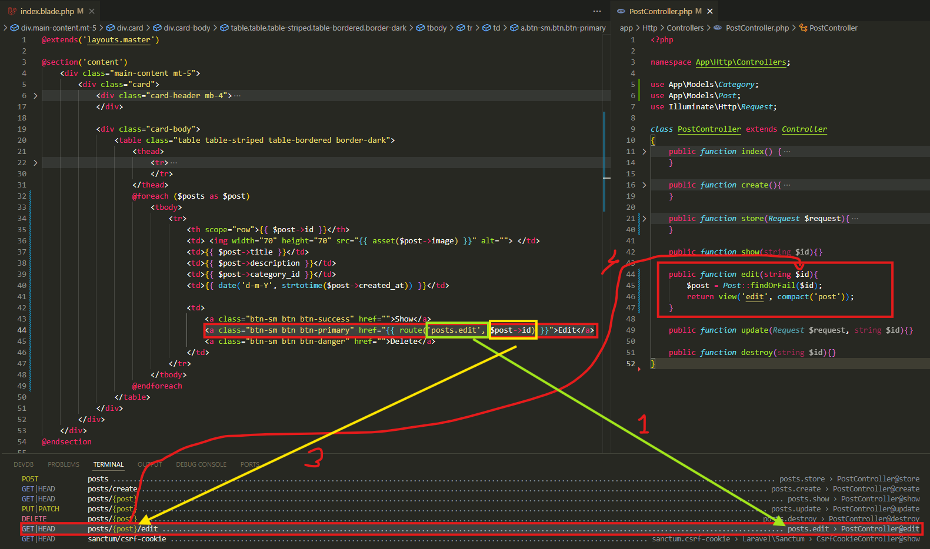
İndi EDİT səhifəsini konfiqurasiya edirik.
Edit düyməsi basıldıqda route() funksiyası, posts/{post}/edit URL -sini `posts.edit` name -i ilə çağırır və route() funksiyasının 2ci parametrində yazılan `$post->id`, həmin URL-nin {post} olan hissəsinə avtomatik yerləşir: posts/3/edit
Beləliklə biz hər postu ayrıca əldə edə bacarırırq. Ancaq bunun üçün ilk öncə həmin identifikatoru PostController -in edit($id) funksiyasına göndərmək lazımdır. Aşağı şəkildə olduğu kimi. $id parametri bu identifikatoru əldə edir və POST modelində findOrFail() funksiyası ilə postu çağıraraq şablona göndəririk.

Slide 2
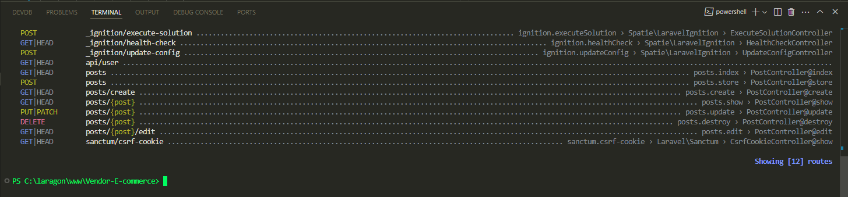
Daha fərqli bir şəkildə izah edək əgər aydın olmadısa.
1) Route və Edit Linki:
Bu nədir? Bu Laravel routing sistemindəki bir qeydiyyatdır. routes/web.php faylında belə bir route təyin olunmuş olmalıdır.
Ancaq biz PostControler -i yaradan zaman resource flaqından istifadə etmişdik deyə, bizdə sadəcə aşağıdakı kimi ümumi route təyin edilib. Bunun üçün terminalda php artisan route:list yazırıq ki, name və digər url adlarını və.s görə bilək.

Slide 3

2) Blade şablonundakı bu hissə nə iş görür: Bu, Edit düyməsidir. Hər post üçün bu düyməyə klik edəndə müvafiq post-un redaktə səhifəsinə yönləndirir.
Niyə route('posts.edit', $post->id)?
Bu Laravel-də named route-a dinamik URL ötürmək üçündür.
posts.edit → route-un adıdır.
$post->id → bu, həmin posta aid unikal id-dir (məsələn 5). Bu id route-a ötürülür, beləliklə yaranan link belə olur:
Bu URL-yə daxil olduqda, Laravel bizi, növbəti slayddakı edit() metoduna yönləndirir.

Slide 4
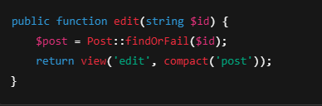
3) Controller-dəki Edit metodu:
Bu metod nə edir? Parametr alır:
URL-dən id dəyərini (posts/5/edit → 5) alır.
Post tapılır:
Post::findOrFail($id) ilə posts cədvəlindən bu id-yə uyğun post axtarılır.
Əgər tapılmazsa, avtomatik olaraq 404 səhifəsi göstərilir.
View göndərir:
Əgər post tapılarsa, edit.blade.php adlı görünüş (view) faylına $post dəyişəni ötürülür.
compact('post') funksiyası $post dəyişənini həmin view-a göndərmək üçün qısayoldur.

Slide 5
Nəticə olaraq ümumi izah:
Hər post üçün Edit düyməsinə klik etdikdə posts/{id}/edit kimi bir linkə gedilir.
Bu link Laravel-in routeları vasitəsilə PostController-dəki edit() metodunu çağırır.
Bu metod bazadan uyğun postu tapır və onu redaktə etmək üçün edit görünüş faylına ötürür.
NOT: Bu atılan addımlar sadəcə EDİT şablonunu açmaq üçün. Edit şablonu açıldıqdan sonra nələrisə dəyişərək həmin dəyişiklikləri yadda saxlamaq üçün UPDATE() funksiyasından istifadə edəcəyik.

Slide 6
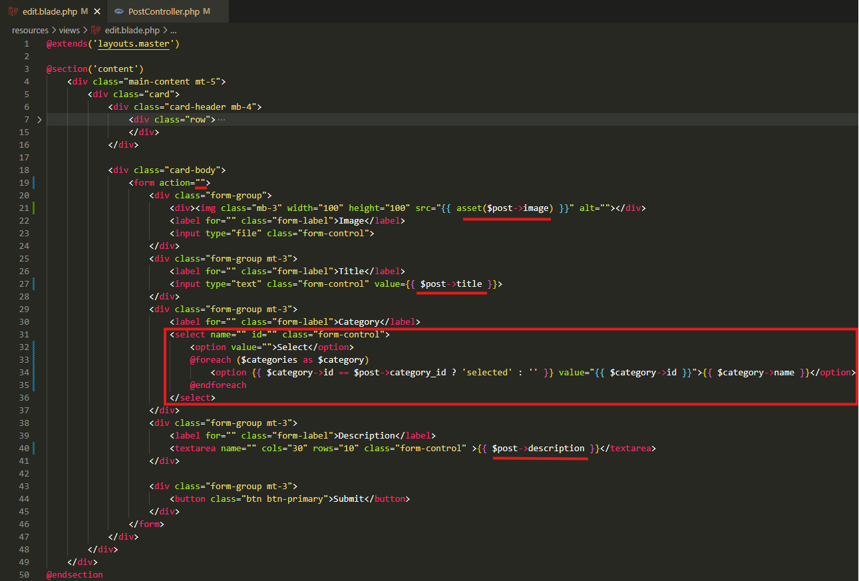
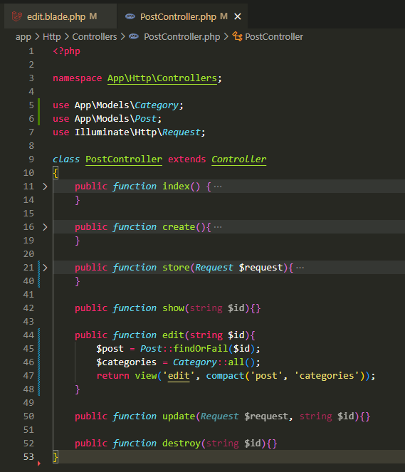
Artıq edit.blade.php faylını redaktə edə bilərik. Bunun üçün ilk öncə PostController -in edit() funksiyasına Category modelinidə çağıraq ki, edit səhifəsində uyğun kateqoriyaları göstərə bilək.

Slide 7
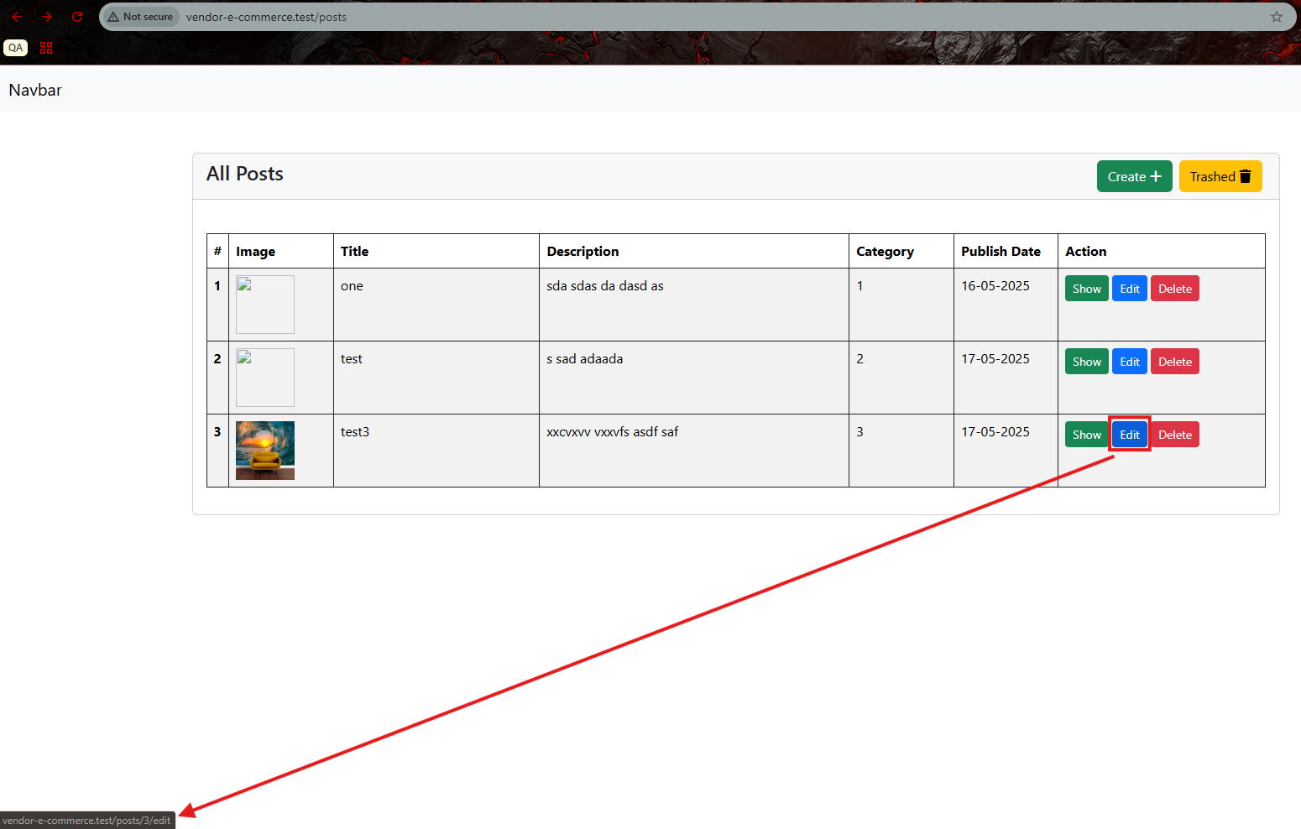
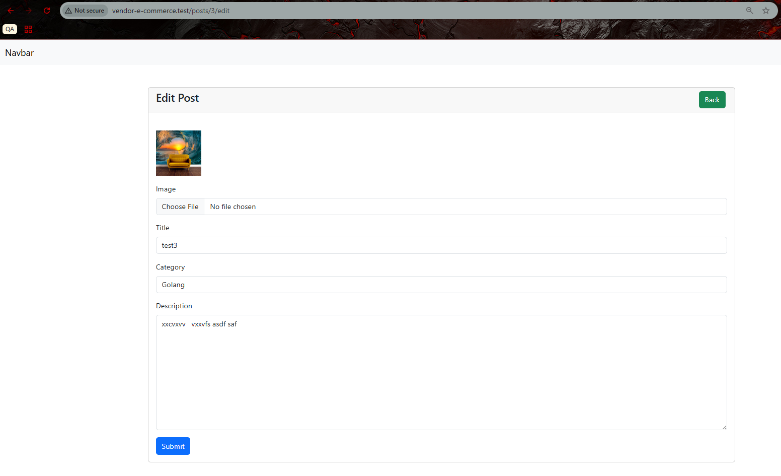
.

Slide 8
.

Slide 9
.

